Slide 1

Tanulási utak a szakképzésben:
RUDAS
Beiskolázás a
2024/2025-ös tanévre

Slide 2
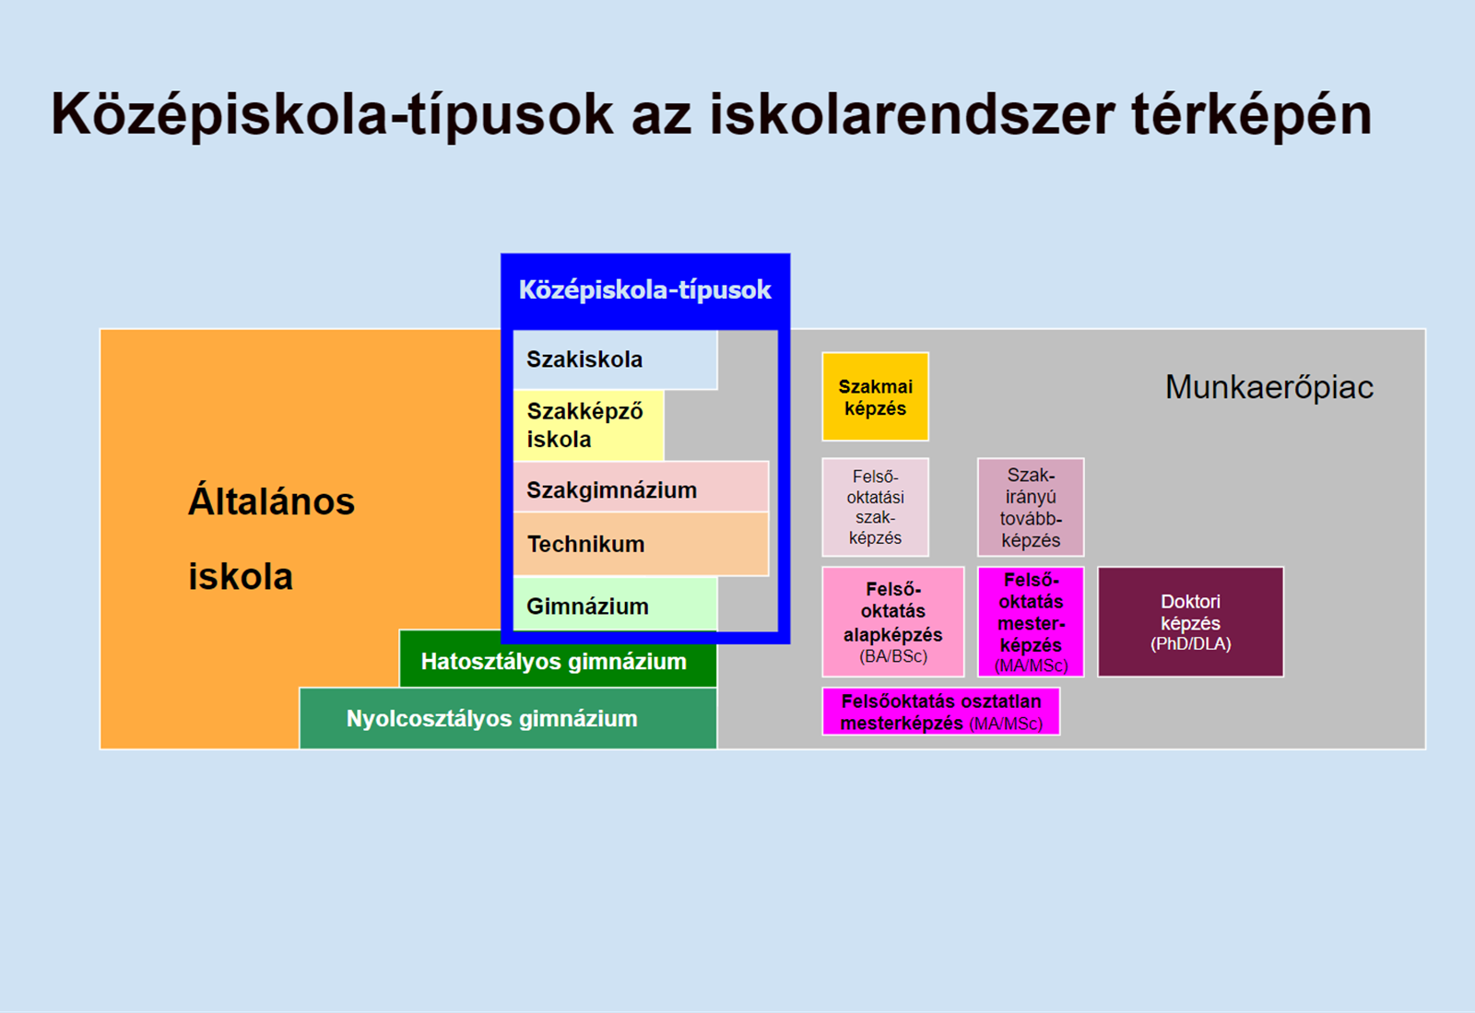

Slide 3
Hogyan döntsünk?
Olyan célokat tűzzenek ki, amelyeket jó eséllyel meg is lehet valósítani! Távoli célokat több lépésben is el lehet érni.
Gyermek érdeklődési köre (általában még nagyon tág)
Tapasztalatszerzés – visszajelzés – ismerősök véleménye
Részvétel a pályaválasztási rendezvényeken, nyílt napokon
Iskolatípusok ismerete, tájékozottság, honlapok átnézése
Megfelelő szintű iskolatípus választása – későbbi sikerélmény, illetve kudarc elkerülése (mindenki felfele pozícionál)
Jó, ha van „B-terv”. Nemcsak egyetlen út vezet a hegycsúcsra

Slide 4
Miért ajánljuk a szakképzést?
a nálunk végzettekre gyorsabb szakmai karrier és egzisztencia vár,
a technikumban csökkentjük a terheket, a szakmai vizsga egyben érettségi tárgy,
jó eredménnyel letett technikusi vizsga egyenes út a szakirányú felsőoktatásba
a duális képzés és ösztöndíjrendszer megteremti a lehetőségét, hogy a tanulmányok alatt már jövedelemhez jusson a fiatal, amit a pályakezdési támogatással tovább növelhet
központi felvételi megírása nélkül be lehet kerülni

Slide 5
Miért ajánljuk a technikumot?
5 éves képzés (2 év ágazati alapoktatás + 3 év szakirányú oktatás)
A jelentkezéskor csak ágazatot kell választani, konkrét szakmát 11. évfolyamtól tanulnak (a döntés joga megmarad)
Egyesíti a gimnázium és a szakmatanulás előnyeit:
A kötelező érettségi tárgyak oktatása a gimnáziumival azonos tartalommal és óraszámban történik.
A képzés végén egyszerre szerezhető érettségi végzettség és szakképzettség.
A szakmai vizsga ötödik érettségi vizsgatárgyként emelt szintű érettséginek számít.
Három tantárgyból előrehozott érettségi vizsga letételének lehetősége (magyar, matematika, történelem).
A technikum elvégzését követően lehetőség felsőoktatásban a továbbtanulásra.

Slide 6
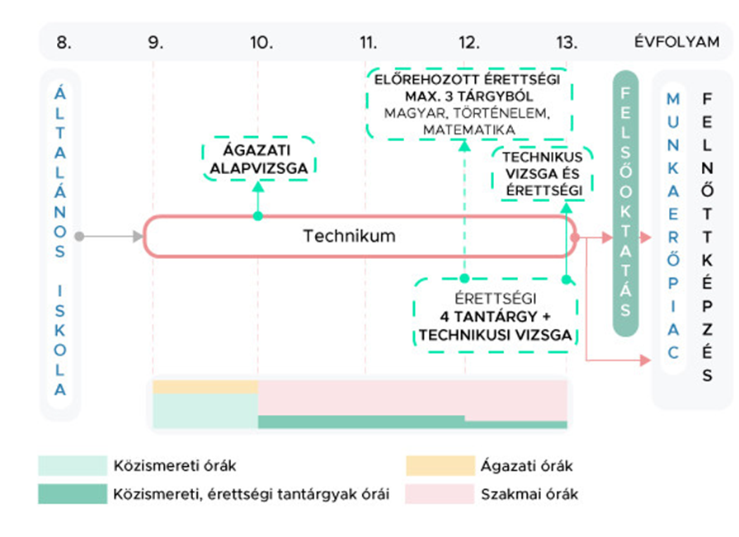

Slide 7
Ösztöndíj – Pályakezdési juttatás - Munkabér
A tanuló az első szakmáját nappali rendszerben tanulói jogviszonyban tanulja, szakképzési ösztöndíjra, a tanulmányok sikeres befejezését követően egyszeri pályakezdési juttatásra jogosult.
Duális szakmai oktatásban munkabér

Slide 8
Juttatások 2022-ben a szakképzésben tanulóknak
ÁGAZATI ALAPOKTATÁS
ÖSZTÖNDÍJ TECHNIKUM (9-10. évfolyam) |  | ÖSZTÖNDÍJ SZAKKÉPZŐ ISKOLA (9. évfolyam)
alap %-a | összege 2022-ben | alap %-a | összege 2022-ben
8% | 8 000 Ft | 16% | 16 000 Ft
ALAPJA központi költségvetésről szóló törvényben meghatározott önköltségének egyhavi összege, mely 2022.01.01-én 100.000 Ft /fő

Slide 9
Juttatások 2022-ben a szakképzésben tanulóknak
SZAKIRÁNYÚ OKTATÁS
 | ÖSZTÖNDÍJ (havonta, nem duális képzés esetén) |  | PÁLYAKEZDÉSI JUTTATÁS (egyszeri, első szakma megszerzése után)
Tanulmányi átlag | alap %-a | összege 2022-ben | alap %-a | összege 2022-ben
2,00-2,99 | 8% | 8 000 Ft | 133% | 133 000 Ft
3,00-3,99 | 25% | 25 000 Ft | 184% | 184 000 Ft
4,00-4,49 | 42% | 42 000 Ft | 243% | 243 000 Ft
4,49< | 59% | 59 000 Ft | 302% | 302 000 Ft

Slide 10
Juttatások 2022-ben a szakképzésben tanulóknak
RÁSZORULTSÁGI TÁMOGATÁS
 | HAVONTA
Tanulmányi átlag | alap %-a | összege 2022-ben
3,50-3,99 | 16% | 16 000 Ft
4,00-4,49 | 25% | 25 000 Ft
4,49< | 34% | 34 000 Ft

Slide 11
Miért ajánljuk a Rudast?
Mert már bizonyítottunk (50 év a képzésben, sok család életében)
Magas színvonalú képzés (személyi és tárgyi feltételek, vizsga- eredmények, versenyek, elismerések) TOP30, TOP10
Rugalmasan és diákcentrikusan alkalmazkodunk a változásokhoz
Közösséget teremtünk: hagyományaink jellemeznek bennünket
Biztos szakmákat és egyénileg formálható jövőt kínálunk – partnerek a felsőoktatásban, munka világában (duális képzés)
Figyelünk a közismereti tárgyakra, nyitva hagyva a továbbtanulás irányait (óraszámok, csoportbontások, személyre szabott tervek)
Kollégiumunkban közel 200 fiatal tanulja az önállóságot, életvezetést, alkalmazkodást

Slide 12



Dunaújvárosi SZC Rudas Közgazdasági Technikum és Kollégium
Technikum (5 év) – érettségi és szakma
Gazdálkodás és menedzsment (Pénzügyi-számviteli ügyintéző; Vállalkozási ügyviteli ügyintéző)
Informatika és távközlés (Informatikai rendszer- és alkalmazás-üzemeltető technikus; Szoftverfejlesztő és –tesztelő technikus)
Sport (Sportedző /a sportág megjelölésével/ –sportszervező)
Turizmus-vendéglátás (Turisztikai technikus)

Slide 13


Slide 14

Köszönöm a figyelmet!

